Slide 1
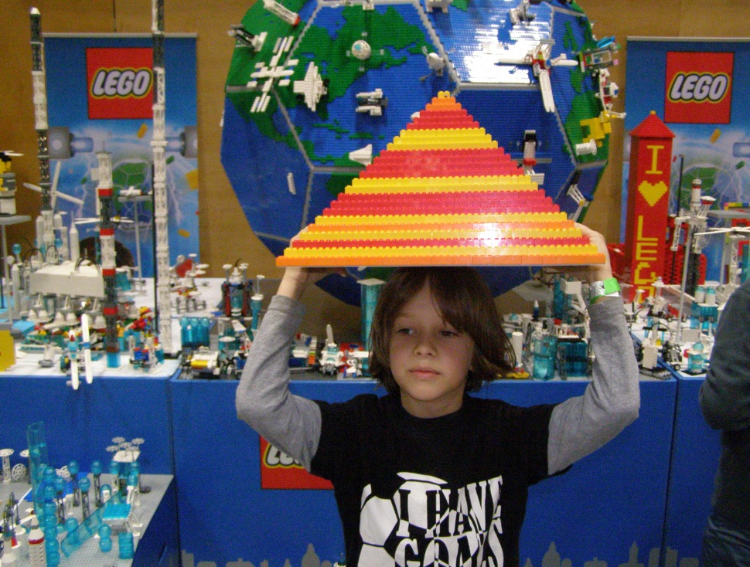
ГОУ СОШ № 1381 Проектная работа LEGO – уникальная игрушка.
Автор: Кондратьев Кирилл, 2А, г. Москва
Руководитель проекта: Кручинина Т. И.
Консультант: Жигайло Л. В. - мама

Slide 2
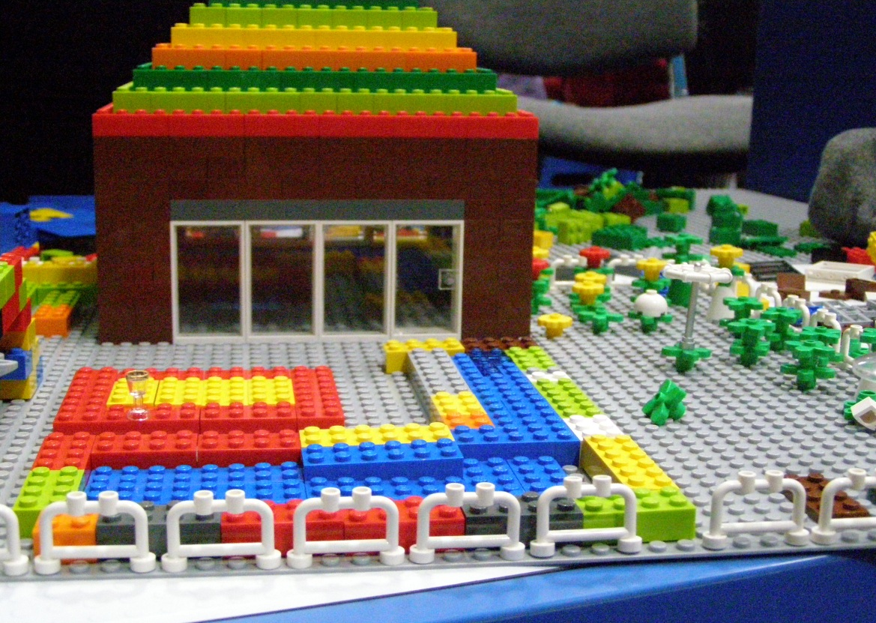
Цель:
Рассказать об игрушках LEGO и их влиянии на развитие умственных и творческих способностей детей.
Задачи:
Рассказать об истории возникновения
Охарактеризовать видоизменение в структуре кубика
В чем уникальность LEGO?

Slide 3
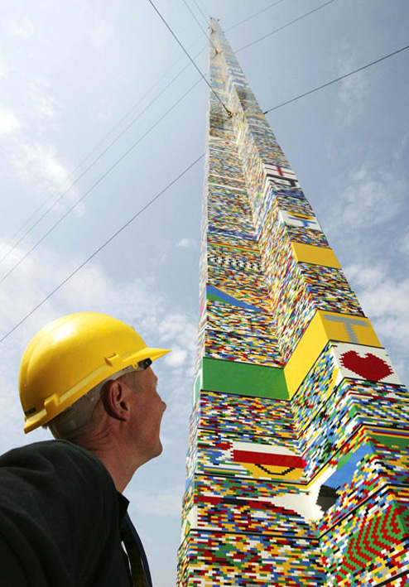
LEGO — датская частная компания, занимающаяся производством одноимённых серий развивающих игрушек, представляющих собой наборы деталей для сборки и моделирования разнообразных предметов — конструкторов. Компания была основана в 1932 году. Её основателем стал датчанин Оле Кирк Кристиансен. Слово «LEGO», позже ставшее названием компании, появилось в 1934 году, от выражения «leg godt» — «увлекательная игра». Первоначальное название изделия было «Автоматически соединяющиеся кирпичики». Изначально игрушки изготавливались из дерева.

Slide 4
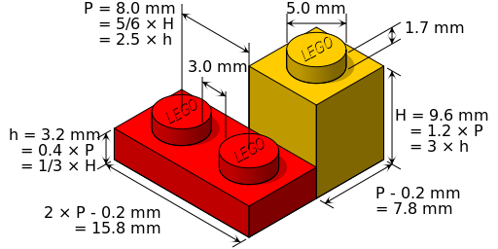
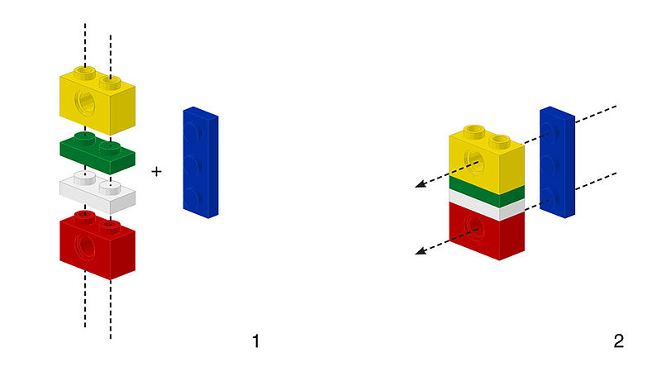
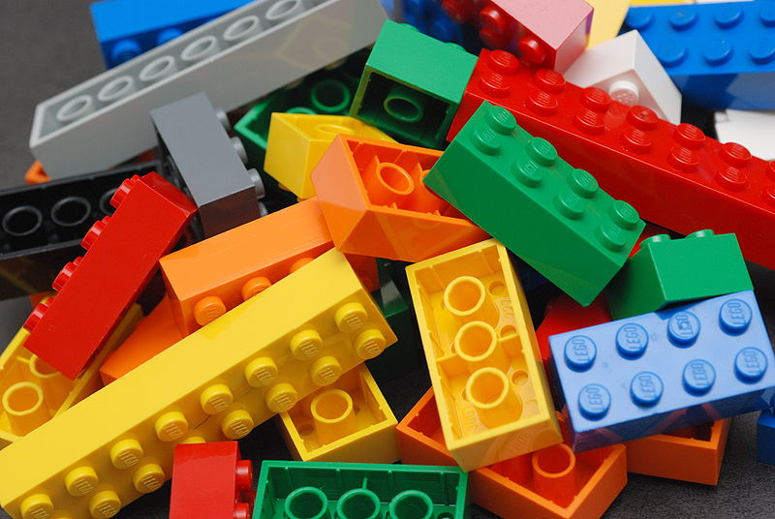
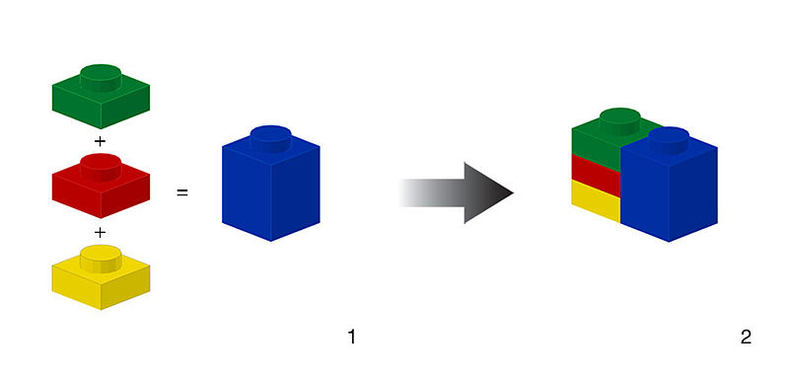
В 1947 году компания расширила производство и начала выпуск пластиковых игрушек. Начиная с момента своего появления в 1949 году, элементы LEGO во всех своих вариантах остаются совместимы друг с другом. Так, например, элементы, созданные в 1958 году, по-прежнему стыкуются с элементами, выпущенными в 2010, несмотря на радикальные изменения в дизайне и форме элементов за эти годы.

Slide 5
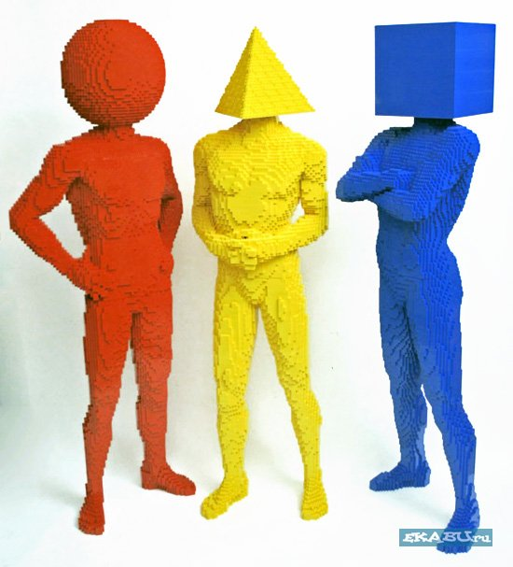
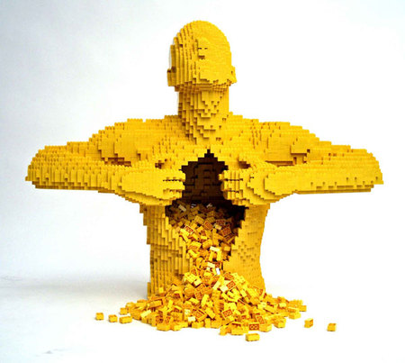
Все детали конструкторов LEGO изготавливаются по определённому стандарту с высокой степенью точности, которая позволяет соединять их без значительных усилий. Кроме того, после соединения детали должны надёжно крепиться друг к другу.

Slide 6
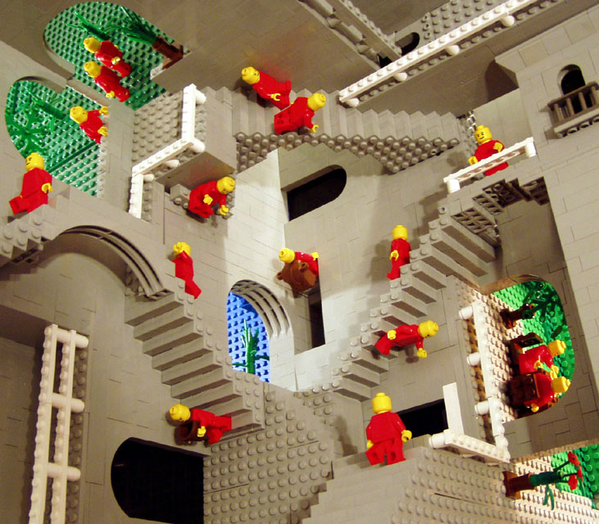
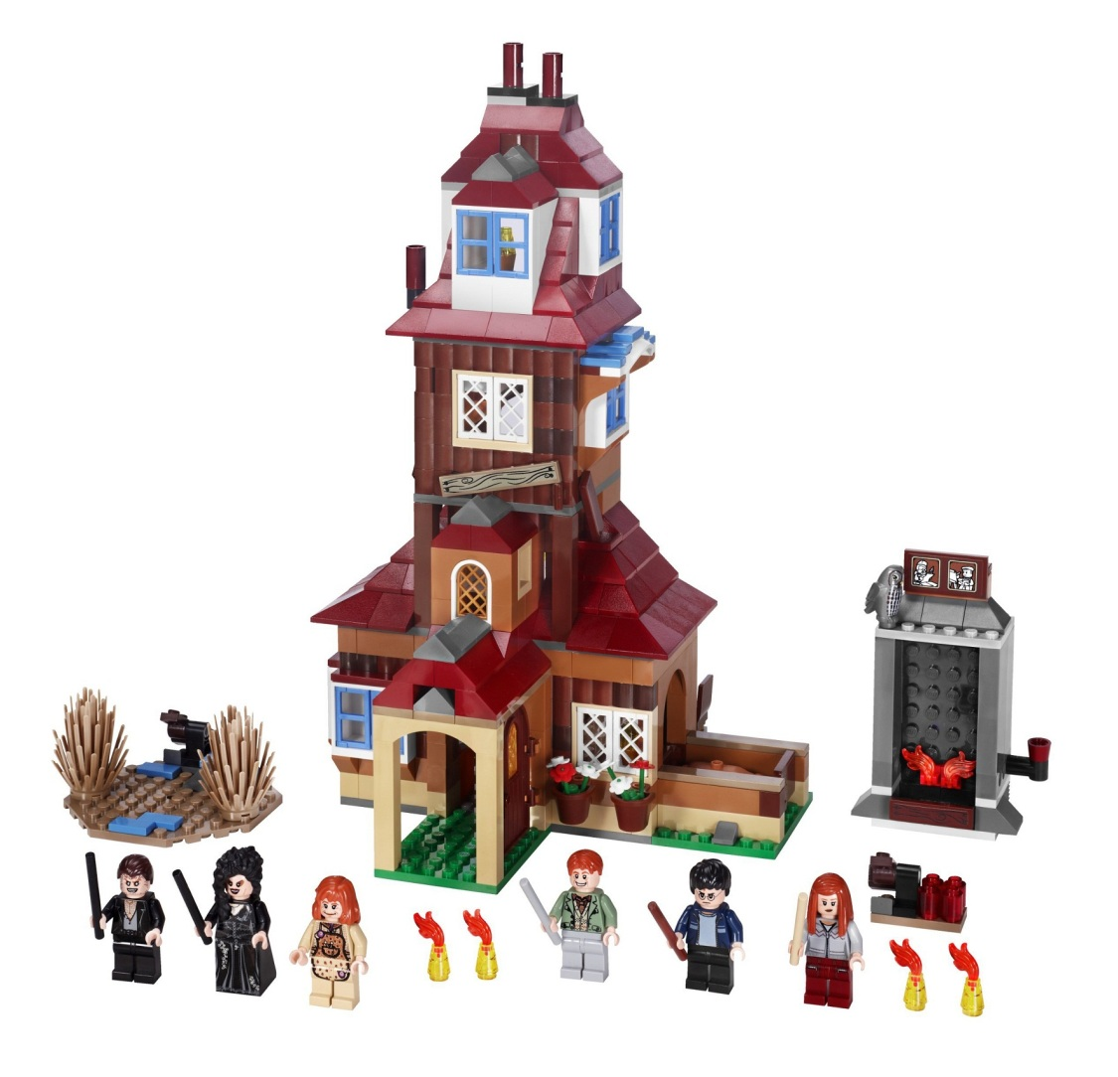
Все коллекции являются уникальными. Конструкторы LEGO раскрашены в красивые цвета. Данные стройдетали вы можете собирать многими вариантами из одного и того же набора - небольшие фигурки человечков, а также животных в наборах позволяют ребенку не только развивать во время игры усидчивость, но и мелкую моторику мышц и образное мышление.

